Slide 1
7he_Bots (PROJECT AQUA)
Управление на водни ресурси „AQUA”

Slide 2
Отбор
Ангел Желязков (SCRUM TRAINER)
Янислав Стоянов (FRONT-END DEVELOPER)
Ивайло Абаджиев (FRONT-END DEVELOPER)
Захари Бонев (FRONT-END DEVELOPER)
Владислав Кършаков (DESIGNER)
Васил Станчев (BACK-END DEVELOPER)

Slide 3

Цел на Уебсайта

Slide 4





Използвани програми

Slide 5
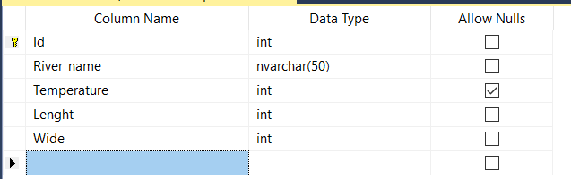
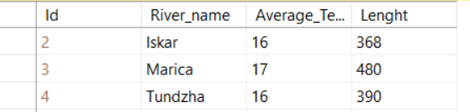
Бази данни

Slide 6
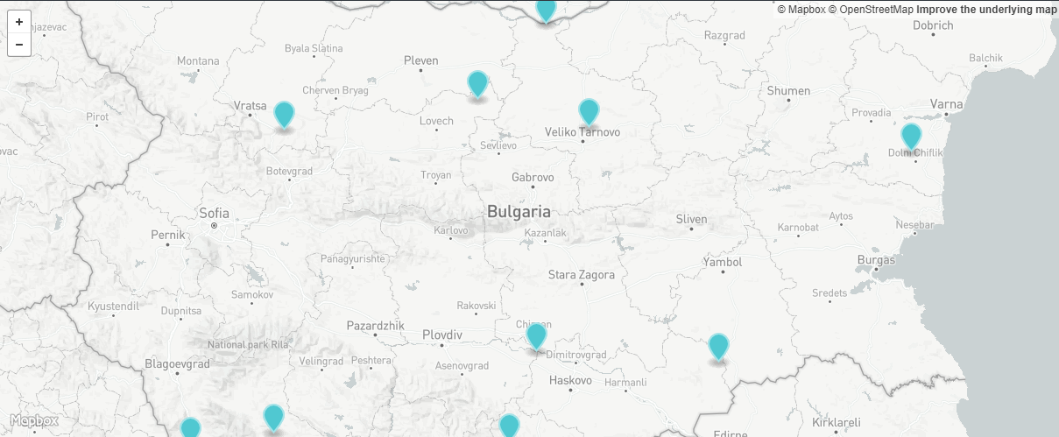
Какво ще подобрим В бъдеще

Slide 7

Благодаря за вниманието!

